Slide 1
LA RELAZIONE FINALE SUL CICLO DELLA PERFORMANCE ANNO 2019

Slide 2
Premessa
A partire dal Piano 2017, nell’ottica di un continuo miglioramento del Piano, condividendo un suggerimento dell’OIV, sono state previste rielaborazioni dei contenuti del Piano e della Relazione sulle Performance, presentate sotto forma di allegati, da un punto di vista grafico ed espositivo, che permettono di adottare modalità e tecniche di rappresentazione dei dati specializzati per tipologie di portatori di interessi (cittadini e associazioni, imprese, enti locali, Istituzioni di carattere nazionale ed europeo quali AGID, Garante Privacy, MIPAAF, Commissione Europea, Forze dell’Ordine, Corte dei conti, etc).

Slide 3
Il presente documento
  Il presente è un documento grafico, pensato come una presentazione “Power Point”, in cui sono condensati nella forma grafica e fortemente intuitiva delle “slide”, i punti essenziali del Piano e sono proposti focus tematici su argomenti di interesse di diverse categorie di stakeholder. In particolare, rispetto allo scorso anno, sono stati selezioni i seguenti focus tematici:
Focus Tematico | Principali stakeholders di riferimento
I dettagli dei pagamenti effettuati | CAA e beneficiari
La Sicurezza delle Informazioni | Istituzioni poste a presidio del processo di informatizzazione della pubblicazione amministrazione, come l’AGID o Garante per la privacy
Il processo sotteso alle erogazioni dei fondi FEASR e FEAGA ed al sistema dei controlli | Regione Calabria, Ministero delle Politiche Agricole, la Commissione Europea e l’Organismo di Certificazione
Istruttoria Informatizzata | CAA e beneficiari
La lotta antifrode dell’ARCEA | Corte dei Conti, Corpi di Polizia, Prefetture e Procure dello Stato

Slide 4
La relazione
Costituisce lo strumento mediante il quale l’ARCEA illustra ai cittadini e a tutti gli altri stakeholder, interni ed esterni, i risultati ottenuti nel corso dell’anno 2019, concludendo in tal modo il ciclo di gestione della performance
Evidenzia a consuntivo i risultati organizzativi e individuali raggiunti rispetto ai singoli obiettivi programmati e alle risorse, con rilevazione degli eventuali scostamenti registrati nel corso dell’anno, indicandone le cause e le relative misure correttive che saranno adottate

Slide 5
Il Contesto di riferimento
Per comprendere meglio quanto avvenuto nel 2019, è necessario ripercorrere le principali novità che hanno caratterizzato i due anni precedenti. In particolare:
Il 2016 ha segnato l’ingresso a regime delle nuove procedure connesse alle mutate regole comunitarie e l’assegnazione di ulteriori funzioni all’Agenzia da parte della Giunta della Regione Calabria, con particolare riferimento al processo di gestione delle agevolazioni fiscali sull'acquisto di oli minerali impiegati nei lavori agricoli, orticoli, in allevamento, nella silvicoltura, piscicoltura e nelle coltivazioni sotto serra (meglio conosciuto come UMA);
Il 2017 è stato, invece, costellato da numerosi interventi di Audit che l’Agenzia ha dovuto affrontare e che hanno necessariamente impegnato tutto il personale su più livelli, conducendo anche a modifiche nelle procedure organizzative e gestionali. Sono state, infatti, ben cinque le verifiche pianificate e condotte da diversi attori quali l’Organismo di Certificazione dei Conti (che invero esegue l’Audit ogni anno), dal MIPAAFT (i cui interventi sono in genere previsti su base triennale) e dai Servizi della Commissione Europa (che, invece, eseguono sessioni di verifica a rotazione su tutti gli Stati Membri).
Alla luce di quanto sopra descritto, è possibile affermare che il percorso seguito dall’Agenzia nel 2018 sia stato, per molti aspetti, guidato dal fisiologico proseguimento delle attività avviate in precedenza: da un lato, infatti, sono state formalizzate le risultanze delle verifiche effettuate nel 2017, che hanno dato l’avvio ai processi di recepimento delle raccomandazioni formulate o alla produzione di controdeduzioni, mentre dall’altro le procedure relative all’UMA sono state ulteriormente integrate soprattutto in virtù dell’avvio dei controlli presso le aziende agricole.

Slide 6
L’ARCEA in cifre (al 31 dicembre 2016):
Dirigenti e dipendenti in servizio* | 45
Fascicoli totali (a sistema) | 80.823
Erogazioni Fondo FEAGA | € 190.124.779,51
Erogazioni Fondo FEASR | € 254.475.150,14

Slide 7
Dati di bilancio: Le entrate
DENOMINAZIONE | RESIDUI ATTIVI AL 1/1/2016 (RS) | RISCOSSIONI IN C/RESIDUI (RR) | RIACCERTAMENTI RESIDUI (R) (3) |  | RESIDUI ATTIVI DA ESERCIZI PRECEDENTI (EP=RS-RR+R)
 | PREVISIONI DEFINITIVE DI COMPETENZA (CP) | RISCOSSIONI IN C/ COMPETENZA (RC) | ACCERTAMENTI (A)(4) | MAGGIORI O MINORI ENTRATE DI COMPETENZA =A­CP(5) | RESIDUI ATTIVI DA ESERCIZIO DI COMPETENZA (EC=A-RC)
TOTALE GENERALE DELLE ENTRATE | PREVISIONI DEFINITIVE DI CASSA (CS) | TOTALE RISCOSSIONI (TR=RR +RC) | MAGGIORI O MINORI ENTRATE DI CASSA =TR-CS(5) |  | TOTALE RESIDUI ATTIVI DA RIPORTARE (TR=EP+EC)
 | RS 1.100,43 | RR 1.059,80 | R 0,00 | CP -397.554,63 | EP 40,63
 | CP 20.021.428,56 | RC 19.621.353,01 | A 19.623.873,93 |  | EC 2.520,92
 | CS 20.022.528,99 | TR 19.622.412,81 | CS -400116,18 |  | TR 2561,55

Slide 8
Dati di bilancio: Le uscite
DENOMINAZIONE | RESIDUI PASSIVI AL AL 1/1/2016 (RS) | PAGAMENTI IN C/RESIDUI (PR) | RIACCERTAMENTO RESIDUI (R)(1) |  | RESIDUI PASSIVI DA ESERCIZI PRECEDENTI (EP=RS-PR+R)
 | PREVISIONI DEFINITIVE DI COMPETENZA (CP) | PAGAMENTI IN C/ COMPETENZA (PC) | IMPEGNI (I)(2) | ECONOMIE DI COMPETENZA (ECP=CP-I-FPV) | RESIDUI PASSIVI DA ESERCIZIO DI COMPETENZA (EC=I-PC)
 | PREVISIONI DEFINITIVE DI CASSA (CS) | TOTALE PAGAMENTI (TP=PR +PC) | FONDO PLURIENNALE VINCOLATO (FPV) (3) |  | TOTALE RESIDUI PASSIVI DA RIPORTARE (TR=EP+EC)
TOTALE GENERALE DELLE USCITE | RS 1.104.514,78 | PR 363.693,82 | R -1.673,03 | CP - 3.758.352,42 | EP 739.147,93
 | CP 35.990.573,77 | PC 28.660.991,84 | A 29.487.291,71 |  | EC 826.299,87
 | CS 37.446.200,42 | TR 29.024.685,66 | CS -5.325.473,25 |  | TR 1.565.447,80

Slide 9
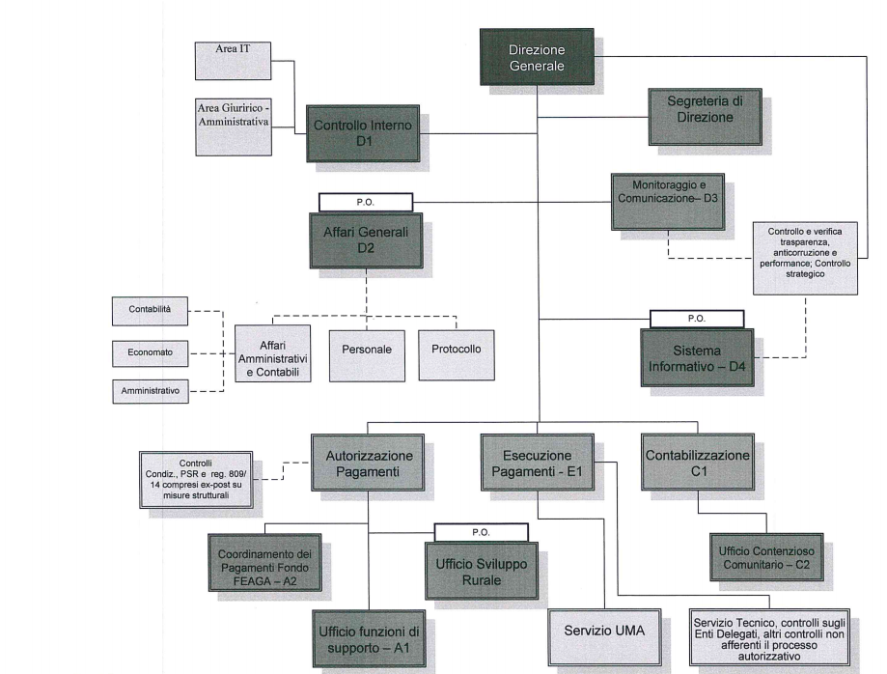
La Struttura Organizzativa

Slide 11
Obiettivi strategici (3)
Obiettivi Operativi (9)
Indicatori (19), con Target e Fonte
Strutture (4) ed Uffici (12) coinvolte e relativo peso %
L’Albero della Performance
OUTPUT
(Valenza soprattutto «interna»)
Strumenti di rilevazione delle conseguenze derivanti dalle azioni intraprese dall’Agenzia per favorire lo sviluppo del contesto territoriale di riferimento
OUTCOME
(Valenza soprattutto «esterna»)
Indicatori di impatto (4)

Slide 12
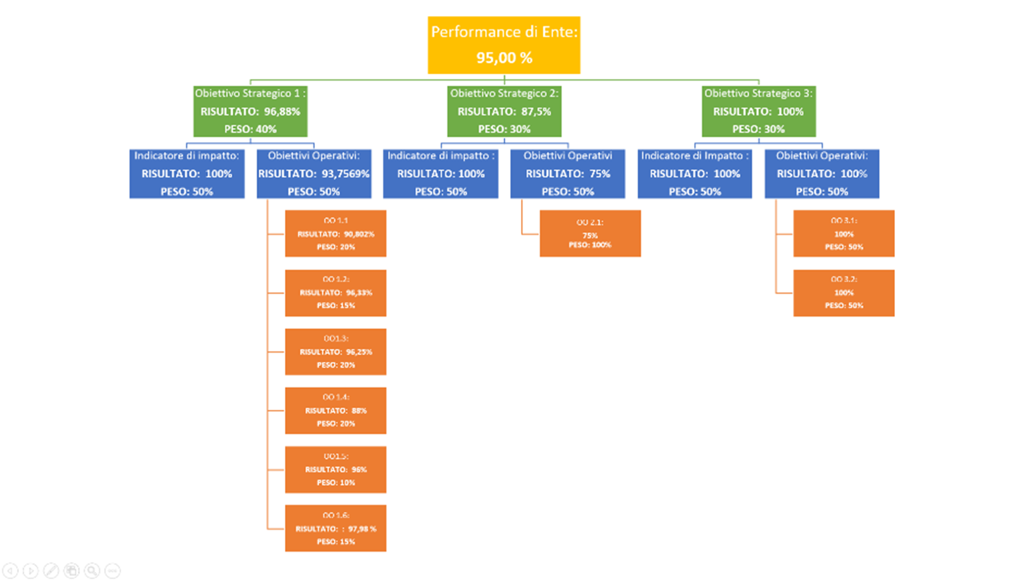

Slide 13
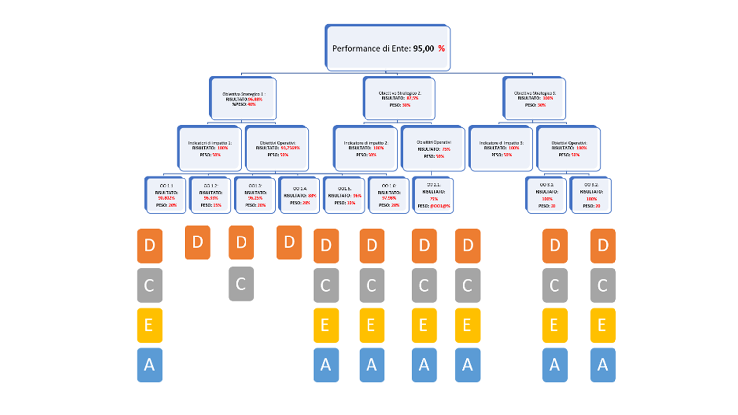

Slide 14
Le criticità riscontrate
Criticità ed opportunità di carattere generale e “strutturale”
Dotazione organica insufficiente
Criticità ed opportunità connesse a taluni obiettivi ed indicatori
Bilancio a disposizione non proporzionato alla mission
Controlli non terminati
Miglioramento, rispetto al 2017, nei Piani di Azione implementati in relazione a sessioni di Audit interno

Slide 15
Gli Obiettivi Strategici
Gli obiettivi strategici dell’ARCEA riflettono la mission dell’Organismo Pagatore che si colloca in posizione di punto di raccordo fra Commissione Europea, Stato membro e Regione Calabria.
Per tali ragioni, sono stati parzialmente confermati gli obiettivi strategici già individuati nel precedente Piano, al fine di consentirne il conseguimento in un orizzonte temporale adeguato rispetto alla loro rilevanza.
Nello specifico, sono stati individuati i tre obiettivi strategici, coerenti con quanto prescritto dalla normativa comunitaria di riferimento che hanno riflessi immediati e tangibili nei confronti degli stakeholder dell’Agenzia

Slide 16
Indicatori di impatto
Costituiscono gli strumenti di rilevazione, anche di carattere socio-economico, delle conseguenze derivanti dalle azioni intraprese dall’Agenzia per favorire lo sviluppo del contesto territoriale di riferimento

Slide 17
I Tre obiettivi strategici e gli indicatori di impatto
OBIETTIVO STRATEGICO | INDICATORI DI IMPATTO | VALORI AL 31/12/2019 DA PIANO | VALORI CONSEGUITI AL 31/12/2019 | RAPPORTO TRA VALORE CONSEGUITO E TARGET PER L’INDICATORE
1. Mantenimento dei criteri di riconoscimento quale Organismo Pagatore, ai sensi del Reg. (CE) n. 907/14 (peso: 40%) | II1.1: Percentuale di ricevimenti dell’ufficio URCAA per i quali gli operatori CAA rilasciano un giudizio positivo (Fonte: Sistema informativo per la gestione degli appuntamenti online) | Percentuale di ricevimenti dell’ufficio URCAA per i quali gli operatori CAA rilasciano un giudizio positivo >= 60% | 95% | 100%
2. Raggiungimento degli obiettivi di spesa previsti dai regolamenti comunitari di riferimento per i Fondi FEAGA e FEASR e perfezionamento dell’iter dei pagamenti (peso: 30%) | II.2.1 Raggiungimento del target relativo all’N+3 per il Fondo FEASR Riscontrabile dal Report di “Rete Rurale” | Percentuale di realizzazione Delle spese dell’anno di Impegno 2016 pari al 100 % | 100% | 100%
 | II.2.2 Raggiungimento del target di spesa relativo al Fondo FEAGA per le domande presentate nella campagna 2018 Riscontrabile dal sistema SIAN | Almeno il 96% degli importi ammissibili deve essere erogato entro il 30 Giugno 2019 | 98,89% | 100%
3. Adeguamento delle funzionalità del sistema informativo, anche in funzione delle nuove competenze in materia di UMA (peso: 30%) | II.3.1 Possibilità per beneficiari e gli utenti di ARCEA di accedere ad almeno un’applicazione messa a disposizione dell’Agenzia tramite SPID Riscontrabile dai sistemi dell’Agenzia e dai registri dell’Agenzia per l’Italia Digitale | Almeno un’applicazione messa a disposizione dell’Agenzia deve essere accessibile tramite SPID | 100% | 100%

Slide 18
Gli obiettivi Operativi
Ogni obiettivo strategico è articolato in obiettivi operativi.
Ad ogni obiettivo operativo sono associati:
le azioni da porre in essere con la relativa tempistica;
la quantificazione delle risorse economiche, umane e strumentali;
le responsabilità organizzative.
uno o più indicatori; ad ogni indicatore è attribuito un target (valore programmato o atteso) annuale e semestrale;
Un peso rispetto all’obiettivo strategico

Slide 19
Obiettivo Strategico | Risultato | Obiettivi Operativi | Risultato O.O.
Mantenimento dei criteri di riconoscimento quale Organismo Pagatore, ai sensi del Reg. (CE) n. 907/14 (PESO 40%) | 93,76 % | Garantire un adeguato ambiente interno, anche con riferimento al corretto funzionamento dell’Agenzia (PESO 20%) | 90,80
 |  | Garantire la salute finanziaria dell’Agenzia (PESO 15%) | 96,33
 |  | Garantire un’adeguata attività di controllo nel rispetto della normativa di riferimento (PESO 20%) | 96,25
 |  | Garantire l’efficienza e l’adeguatezza dei sistemi di monitoraggio dell’Agenzia, nel rispetto della normativa di riferimento (PESO 20%) | 88,00
 |  | Garantire una comunicazione efficace anche in rapporto alla trasparenza, all’integrità ed all’anticorruzione (PESO 10%) | 96,00
 |  | Garantire un’adeguata attività di monitoraggio anche in rapporto alla trasparenza ed all_integrità (PESO 15%) | 97,98
Raggiungimento degli obiettivi di spesa previsti dai regolamenti comunitari di riferimento per i Fondi FEAGA e FEASR e perfezionamento dell’iter dei pagamenti (PESO 30%) | 75,00 % | Implementazione delle necessarie procedure tecnico-amministrative (PESO 100%) | 75,00
Adeguamento delle funzionalità del sistema informativo, anche in funzione del Piano Triennale per l’Informatizzazione e di quanto disposto dal Reg (UE) 907/2014 in merito alla sicurezza delle informazioni (PESO 30%) | 100,00 % | Garantire un adeguato livello di sicurezza delle informazioni (PESO 50%) | 100,00
 |  | Migliorare l’efficienza dei processi introducendo un nuovo sistema di protocollazione informatico e gestione documentale (PESO 50%) | 100,00

Slide 20
Gli indicatori di risultato
Misurano il grado di raggiungimento di un obiettivo operativo
Sono pesati in relazione all’obiettivo di riferimento
Hanno un target di riferimento, ossia un valore che deve essere raggiunto, annuale e semestrale
Sono connessi ad una fonte univoca dalla quale è possibile rilevare il valore

Slide 21
Obiettivo Strategico | Risultato | Obiettivi Operativi | Risultato O.O. | Indicatori | Risultato
Mantenimento dei criteri di riconoscimento quale Organismo Pagatore, ai sensi del Reg. (CE) n. 907/14 (PESO 40%) | 93,76 % | Garantire un adeguato ambiente interno, anche con riferimento al corretto funzionamento dell’Agenzia (PESO 20%) | 90,80 | Livello di maturità complessivo dell’ARCEA, riscontrato dall’Organismo di Certificazione (PESO 60%) | 84,67
 |  |  |  | Eventi formativi rivolti a tutto il personale (PESO 40%) | 100,00
 |  | Garantire la salute finanziaria dell’Agenzia (PESO 15%) | 96,33 | Incidenza spesa personale sulla spesa corrente (Indicatore di equilibrio economico-finanziario (PESO 25%) | 100,00
 |  |  |  | Indicatore di realizzazione delle previsioni di competenza concernenti le entrate correnti (PESO 25%) | 85,32
 |  |  |  | Incidenza spese rigide (disavanzo, personale e debito) su entrate correnti (PESO 25%) | 100,00
 |  |  |  | Indicatore di smaltimento debiti commerciali Stanziamento di cassa (PESO 25%) | 100,00
 |  | Garantire un’adeguata attività di controllo nel rispetto della normativa di riferimento (PESO 20%) | 96,25 | Numero di Piani d’azione, definiti in fase di audit, implementati dalle Funzioni/OODD entro il termine indicato (PESO 20%) | 81,25
 |  |  |  | Numero di incontri formativi/informativi con i CAA, l’ordine degli Agronomi e degli agrotecnici (PESO 10%) | 100,00
 |  |  |  | Riduzione del tasso d’errore presente nelle statistiche di controllo relative al FEASR SIGC (PESO 35%) | 100,00
 |  |  |  | Riduzione del tasso d’errore presente nelle statistiche di controllo relative al FEASR NON SIGC (PESO 35%) | 100,00
 |  | Garantire l’efficienza e l’adeguatezza dei sistemi di monitoraggio dell’Agenzia, nel rispetto della normativa di riferimento (PESO 20%) | 88,00 | Numero di monitoraggi effettuati con riferimento alle statistiche relative alle misure FEASR non SIGC allo scopo di verificare il processo di istruttoria delle domande di pagamento (PESO 40%) | 100,00
 |  |  |  | Numero di report inviati dalle Funzioni/Uffici al fine di consentire monitoraggi periodici dello stato d’avanzamento degli obiettivi strategici e operativi previsti dal Piano della Performance (PESO 60%) | 80,00
 |  | Garantire una comunicazione efficace anche in rapporto alla trasparenza, all’integrità ed all’anticorruzione (PESO 10%) | 96,00 | Percentuale di ulteriori Misure di Prevenzione della Corruzione attuate rispetto a quanto previsto nel Piano Anticorruzione (PESO 80%) | 100,00
 |  |  |  | Numero di report inviati dalle Funzioni/Uffici al fine di consentire monitoraggi periodici con riferimento all’attuazione delle misure previste nel Piano anticorruzione e trasparenza (PESO 20%) | 80,00
 |  | Garantire un’adeguata attività di monitoraggio anche in rapporto alla trasparenza ed all_integrità (PESO 15%) | 97,98 | Percentuale di raggiungimento degli indicatori connessi agli obiettivi strategici in materia di Trasparenza indicati nel Piano della Prevenzione della Corruzione e della Trasparenza pari al 100% (PESO 100%) | 97,98
Raggiungimento degli obiettivi di spesa previsti dai regolamenti comunitari di riferimento per i Fondi FEAGA e FEASR e perfezionamento dell’iter dei pagamenti (PESO 30%) | 75,00 % | Implementazione delle necessarie procedure tecnico-amministrative (PESO 100%) | 75,00 | Numero di Circolari/ adottati dalle Funzioni (PESO 50%) | 100,00
 |  |  |  | Numero di Manuali operativi adottati dalle Funzioni (PESO 50%) | 50,00
Adeguamento delle funzionalità del sistema informativo, anche in funzione del Piano Triennale per l’Informatizzazione e di quanto disposto dal Reg (UE) 907/2014 in merito alla sicurezza delle informazioni (PESO 30%) | 100,00 % | Garantire un adeguato livello di sicurezza delle informazioni (PESO 50%) | 100,00 | Grado di maturità riscontrato dall’Organismo di Certificazione (PESO 100%) | 100,00
 |  | Migliorare l’efficienza dei processi introducendo un nuovo sistema di protocollazione informatico e gestione documentale (PESO 50%) | 100,00 | Messa in esercizio del nuovo software per la protocollazione informatica e la gestione documentale (PESO 100%) | 100,00

Slide 22
La performance di Ente
OBIETTIVO STRATEGICO | PESO OBIETTIVO STRATEGICO | RAPPORTO TRA VALORE CONSEGUITO E TARGET PER L’INDICATORE DI IMPATTO | MEDIA PONDERATA OBIETTIVI OPERATIVI | % RAGGIUNGIMENTO OBIETTIVO STRATEGICO | INDICATORE SINTETICO DI PERFORMANCE GENERALE
OS1 | 40 | 100,00 % | 93,76 | 96,88 | 95,00%
OS2 | 30 | 100,00 % | 75,00 | 87,50
OS3 | 30 | 100,00 % | 100,00 | 100,00

Slide 23
Focus tematici
Flusso Pagamenti FEASR e FEAGA
Attività Antifrode
Sicurezza delle Informazioni
Istruttoria Informatizzata
Il Sistema dei controlli

Slide 24
Fondo FEASR
NUM_DECRETO | DATA | NUMERO BENEFICIARI | IMPORTO TOTALE
2019-0058 | 24-01-2019 | 131 | € 844.302,67
2019-0059 | 04-02-2019 | 179 | € 7.005.131,11
2019-0060 | 26-02-2019 | 100 | € 4.431.360,89
2019-0061 | 04-03-2019 | 366 | € 571.320,97
2019-0062 | 12-03-2019 | 53 | € 5.064.817,82
2019-0063 | 14-03-2019 | 3.491 | € 13.157.895,73
2019-0065 | 09-04-2019 | 153 | € 585.359,40
2019-0064 | 01-04-2019 | 114 | € 1.732.649,98
2019-0066 | 16-04-2019 | 4.146 | € 15.352.649,07
2019-0067 | 03-05-2019 | 136 | € 7.378.407,08
2019-0068 | 07-05-2019 | 179 | € 994.033,86
2019-0070 | 28-05-2019 | 19 | € 2.422.500,65
2019-0069 | 13-05-2019 | 175 | € 307.308,61
2019-0071 | 06-06-2019 | 93 | € 5.967.434,08
2019-0072 | 24-06-2019 | 19 | € 1.937.633,36
2019-0073 | 05-07-2019 | 1.534 | € 7.636.160,56
2019-0076 | 27-08-2019 | 492 | € 3.041.258,14
2019-0075 | 07-08-2019 | 181 | € 10.352.768,21
2019-0074 | 12-07-2019 | 2.764 | € 6.254.441,58
2019-0077 | 16-09-2019 | 482 | € 1.816.918,98
2019-0078 | 23-09-2019 | 566 | € 3.200.750,46
2019-0079 | 11-10-2019 | 77 | € 6.123.256,61
2019-0080 | 07-11-2019 | 908 | € 4.199.114,47
2019-0081 | 15-11-2019 | 127 | € 11.535.706,35
2019-0082 | 27-11-2019 | 3.254 | € 13.058.791,24
2019-0085 | 20-12-2019 | 7 | € 510.161,75
2019-0083 | 15-12-2019 | 111 | € 7.643.321,70
2019-0084 | 16-12-2019 | 4.435 | € 8.112.974,31
2019-0086 | 23-12-2019 | 712 | € 3.617.439,74
 |  | 25.004 | € 154.855.869,38

Slide 25
Fondo FEASR

Slide 26
Fondo FEAGA
NUM_DECRETO | DATA | NUMERO BENEFICIARI | IMPORTO TOTALE
2018-0005 | 28-01-2019 | 1.726 | € 4.816.040,24
2014-0016 | 07-03-2019 | 107 | € 434.413,08
2018-0006 | 20-03-2019 | 2.173 | € 4.704.371,29
2016-0016 | 15-04-2019 | 3.141 | € 2.311.847,30
2018-0007 | 13-05-2019 | 2.458 | € 6.146.015,18
2018-0008 | 18-06-2019 | 43.876 | € 32.420.541,82
2018-0009 | 25-06-2019 | 4.838 | € 7.714.498,22
2019-0001 | 30-07-2019 | 882 | € 2.682.218,92
2018-0010 | 25-07-2019 | 701 | € 608.575,85
2019-0002 | 09-09-2019 | 214 | € 3.289.853,85
2013-0015 | 24-09-2019 | 106 | € 464.860,31
2013-0016 | 10-10-2019 | 23 | € 4.783,66
2014-0017 | 09-10-2019 | 24 | € 3.180,21
2015-0017 | 09-10-2019 | 971 | € 95.977,65
2016-0017 | 08-10-2019 | 291 | € 25.158,07
2018-0011 | 08-10-2019 | 12.665 | € 1.678.441,20
2019-0003 | 23-10-2019 | 50.162 | € 47.553.052,72
2019-0004 | 07-11-2019 | 4.918 | € 14.201.981,03
2017-0011 | 15-11-2019 | 2.890 | € 3.102.248,68
2019-0005 | 20-11-2019 | 953 | € 2.428.988,22
2019-0006 | 22-11-2019 | 9.156 | € 30.884.110,10
2019-0007 | 12-12-2019 | 57.274 | € 27.357.372,27
 |  | 199.549 | € 192.928.529,87

Slide 27
Fondo FEAGA

Slide 28
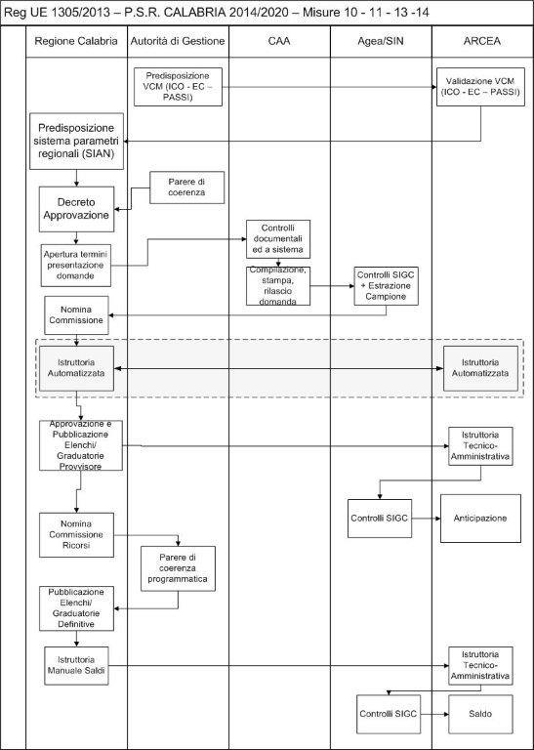
Flusso di lavoro FEASR SIGC

Slide 29
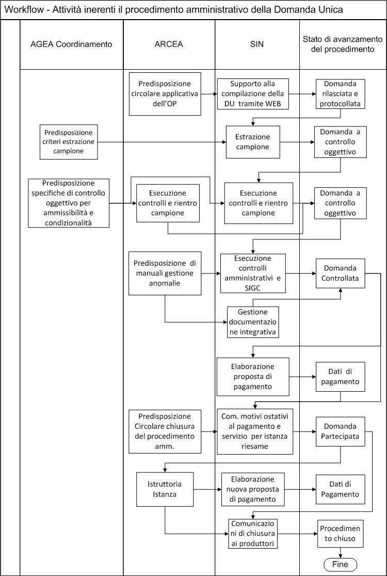
Flusso di lavoro FEAGA

Slide 30
I numeri dell’ Istruttoria Informatizzata FEASR
MISURA | NUMERO BENEFICIARI AMMESSI | NUMERO CONTROLLI AUTOMATIZZATI
13.01.01 | 8810 | 26.430
13.02.01 | 7027 | 21.081
11.01.01 | 2934 | 20.538
11.02.01 | 2983 | 17.898
10.01.02 | 1978 | 13.846
10.01.01 | 690 | 4.140
10.01.03 | 31 | 155
10.01.04 | 57 | 513
10.01.05 | 919 | 8.271
10.01.07 | 233 | 699
10.01.08 | 296 | 1.184
14.01.01 | 945 | 12.000
TOTALE | 26.903 | 126.755
Circa 30.000 domande elaborate per un totale di
756.000 particelle totali (da fascicolo) pari a 1.155.151,17 ha
214.000 particelle interessate da intervento pari a 327.300,47 ha
126.755 controlli automatizzati sulle domande presentate per oltre 30 miliardi di iterazioni

Slide 31
Aspetti salienti dell’Istruttoria Informatizzata 1/2
Analisi del tracciato record
Analisi dati domande
Creazione del database interno
Acquisizione, conversione e validazione dati
Definizione criteri di valutazione
Creazione delle «query»
Elaborazione graduatoria provvisoria
Determinazione delle domande non ricevibili, non ammissibili, ricevibili, ammissibili

Slide 32
Aspetti salienti dell’Istruttoria Informatizzata 2/2
Le verifiche sono totalmente automatizzate
I dati sono verificati informaticamente tramite incroci tra le diverse banche dati disponibili
Gli esiti sono validati dal Responsabile di Misura
L’istruttoria fornisce le graduatorie e gli elenchi in un formato già pronto per la pubblicazione

Slide 33
Sistema di Controllo del PSR Calabria - Ruoli
In prima approssimazione, con notevole semplificazione, è possibile rappresentare la struttura del sistema di controllo del PSR Calabria, per mezzo della tabella seguente:
Sistema di Controllo del PSR Calabria - Ruoli
-20

Slide 34
Sistema di Controllo del PSR Calabria – Sintesi 1/2
Il controllo delle domande di aiuto è effettuato sul 100% delle domande dapprima mediante SIGC e sotto il profilo dell’affidabilità del richiedente e della ricevibilità della domanda. Successivamente viene accertata l’ammissibilità del progetto.
Le domande d’aiuto sono ulteriormente sottoposte a controllo a campione in sede di approvazione della graduatoria definitiva.
Il controllo della coerenza programmatica è di tipo campionario ed è finalizzato ad accertare la fondatezza del giudizio assunto in sede di istruttoria.
La procedura di controllo delle domande di pagamento delle misure strutturali è stata disciplinata con apposita circolare che regolamenta l’esecuzione dei controlli in situ e dei controlli in loco e specifica la responsabilità di esecuzione di ciascuna fase del processo di istruttoria e controllo.

Slide 35
Sistema di Controllo del PSR Calabria – Sintesi 2/2
In ottemperanza del disposto dalle norme comunitarie, in caso di accertamento di inadempienze a seguito dei controlli effettuati vengono comminate al beneficiario le pertinenti riduzioni ed esclusioni approvate con apposite Delibere di Giunta Regionale distinte per misure a superficie e misure strutturali
ARCEA espleta il controllo di 2° livello mediante un campione di operazioni pari al 1% dei pagamenti effettuati nell’annualità precedente, di cui viene verificata in via documentale, la regolarità dei pagamenti, la correttezza delle procedure di istruttoria e la sussistenza dei requisiti, incrociando gli atti ed i documenti del beneficiario, del CAA, del Dipartimento Agricoltura e di AGEA/Sin srl.
Provvede alla trasmissione periodica alla Commissione di tutte le informazioni relative alle irregolarità che hanno formato oggetto di un primo verbale amministrativo o giudiziario (c.d “schede OLAF”) mediante il sistema informatico IMS (Irregularity Management System) collegato con piattaforma elettronica al database centrale dell’OLAF denominato AFIS (Anti-Fraud Information System).

Slide 36
Attività Delegate Regione Calabria
Sono delegate alla Regione Calabria (convenzione valida fino al 31/12/2023) alcune fasi della funzione autorizzazione dei pagamenti
In particolare, per quanto attiene alle attività oggetto del presente Audit è svolta dalla Regione Calabria l’ Istruttoria Domande di Pagamento per le Misure SIGC

Slide 37
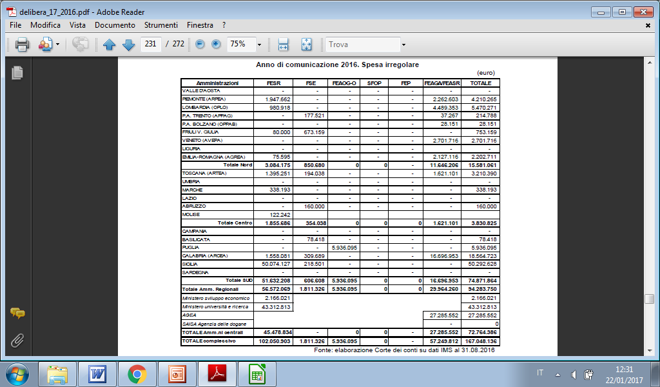
RISULTATI DELLA LOTTA ALLE FRODI E STATO DEI RECUPERI
Corte dei Conti Relazione annuale 2019
“I rapporti finanziari con l’Unione europea
e l’utilizzazione dei Fondi comunitari”

Slide 38
RISULTATI DELLA LOTTA ALLE FRODI E STATO DEI RECUPERI
RISULTATI ATTIVITÀ DI ARCEA
Denunce di irregolarità all’Autorità giudiziaria;
stringente collaborazione alle indagini di Polizia giudiziaria mediante fornitura dati e supporto tecnico;
istruttoria su verbali Guardia di Finanza;
instaurazione di processi penali per truffa aggravata in cui ARCEA è parte offesa;
gestione dei recuperi connessi alle revoche dei contributi del PSR 2007/2013 da parte del Dipartimento Agricoltura della Regione Calabria.

Slide 39
RISULTATI DELLA LOTTA ALLE FRODI E STATO DEI RECUPERI
CASI DI IRREGOLARITA’ FEASR
mancato rispetto tempistica di realizzazione del progetto o con modalità non conformi ad esso;
gravi carenze documentali;
mancato possesso della qualifica di IAP;
mancato rispetto degli impegni stabiliti dal bando o degli obblighi di condizionalità;
inosservanza dei regolamenti UE;
sussistenza di informazioni antimafia interdittive.

Slide 40
RISULTATI DELLA LOTTA ALLE FRODI E STATO DEI RECUPERI
CASI DI IRREGOLARITA’ FEAGA
dichiarazione in domanda di terreni confiscati,
appartenenti ad enti pubblici o a privati ignari;
presentazione di domande da parte di soggetti sottoposti a misure di prevenzione;
utilizzo di titoli di conduzione falsi, stipulati con soggetti deceduti o non conformi alla normativa;
domande non sottoscritte.

Slide 41
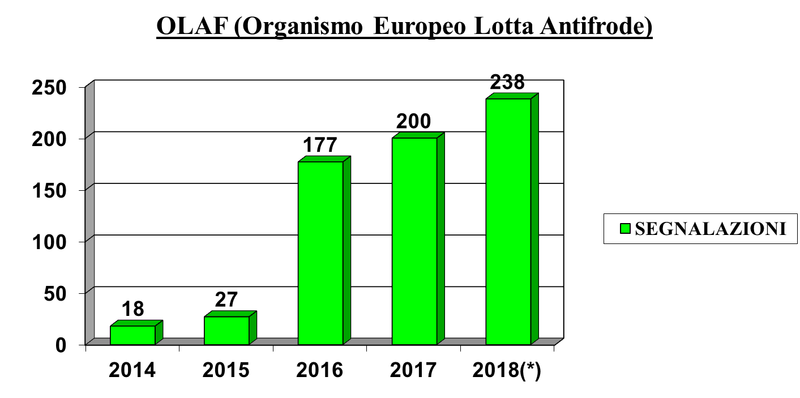
RISULTATI DELLA LOTTA ALLE FRODI E STATO DEI RECUPERI

Slide 42
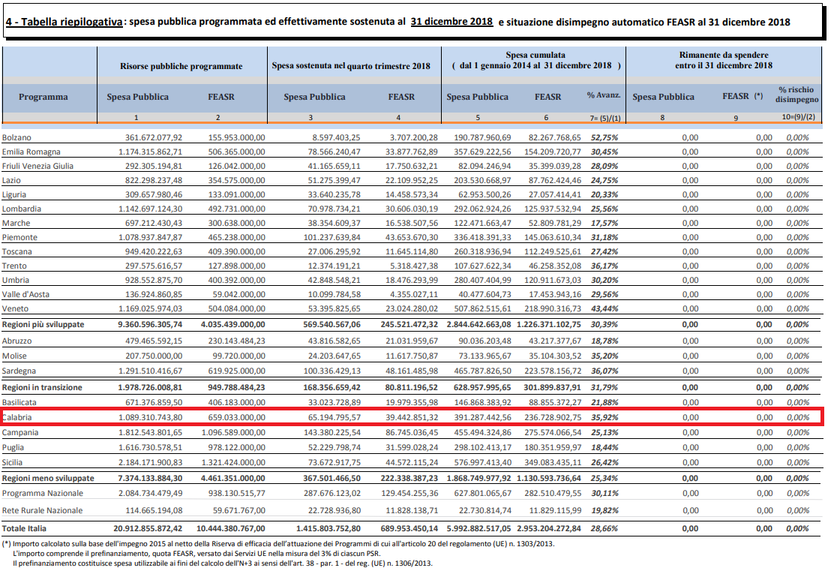
RISULTATI DELLA LOTTA ALLE FRODI E STATO DEI RECUPERI

Slide 43
RISULTATI DELLA LOTTA ALLE FRODI E STATO DEI RECUPERI

Slide 44
RISULTATI DELLA LOTTA ALLE FRODI E STATO DEI RECUPERI
MISURE DI CONTRASTO
avvio dei recuperi coattivi mediante ingiunzioni e pignoramenti (con ingente impegno di risorse economiche e strumentali);
implementazione di nuovi strumenti di prevenzione delle frodi (informatici, amministrativi e formativi);
stipulazione di intese, convenzioni e protocolli di legalità con la Corte dei Conti, le Prefetture e la Guardia di Finanza;
coinvolgimento, in chiave collaborativa, dei CAA nell’attività di recupero delle indebite percezioni;
sensibilizzazione dei beneficiari per il radicamento di una cultura della legalità e dell’integrità d’impresa.

Slide 45
Due Macro-Aree: SIAN ed ARCEA
Il sistema informativo dell’ Arcea si divide, dal punto di vista infrastrutturale, in due macro-aree, tra loro interconnesse tramite connessione SPC : la parte interna all’Agenzia ed i servizi erogati dal SIAN, il Sistema Informativo Agricolo Nazionale.
SIAN
Piattaforma software fondamentale per le attività Istituzionali di ARCEA (Autorizzazione, Esecuzione e Contabilizzazione Pagamenti)
Permette di inviare le informazioni obbligatorie all’organismo di coordinamento
ARCEA
Rete LAN
CED Interni
Postazioni Client
Posta elettronica
Software per “Funzionamento” Interno
Contromisure di protezione del Sistema
Connessione Sicura SPC (Simmetrica, Ridondata, Firewall Perimetrale, Antivirus, Infranet con SIAN)
STANDARD per la Sicurezza Informatica ISO 27002

Slide 46
Indirizzo Strategico
ARCEA, fin dalla sua nascita, ha scelto di avvalersi di strumenti, sistemi e fornitori di caratura nazionale e natura istituzionale, in grado di fornire alti e certificati livelli di affidabilità e sicurezza.
Ciò ha permesso alle strutture interne di indirizzare le proprie attenzioni verso i temi della Governance dei sistemi IT, della sicurezza delle informazioni e del Risk Management, con conseguente graduale incremento delle competenze degli addetti e del livello di maturità del sistema

Slide 47
Forte specializzazione sulla Sicurezza
Il sistema di Gestione della Sicurezza è nato nel 2008 e si è evoluto nel tempo, in sinergia con i principali stakeholders:
La struttura interna dell’ARCEA
AGEA – SIN
Gli Organismi Delegati
I Beneficiari
Con il precedente sistema di valutazione: Dal 2013 al 2015 il livello di maturità del sistema di sicurezza dell’ARCEA è stato giudicato dall’Organismo di Certificazione ad livello pari a 4 su 5 (il massimo tra gli OP italiani)
Con la nuova scala di valutazione, che ha eliminato un livello di giudizio, livellando di fatto i risultati finali, ARCEA ha ottenuto nel 2016 e 2017 un livello pari a 3 su 4 (Il massimo tra gli OP insieme ad altre Agenzie)

Slide 48




Focalizzazione sulle competenze
PMP
Cybersecurity for Business through Coursersa/Colorado University –
Master Universitari di II Livello
Altre certificazioni
Work in progress
CSX
L’ARCEA è l’unica PA italiana ad avere nel curriculum dei propri addetti tutte le certificazioni “storiche” ISACA.

Slide 49




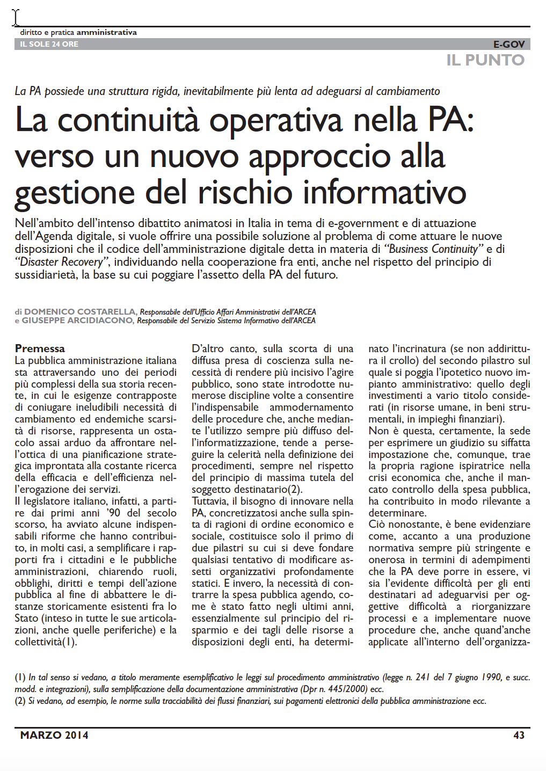

Pubblicazioni

Slide 50
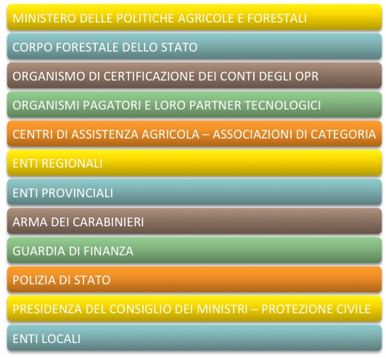

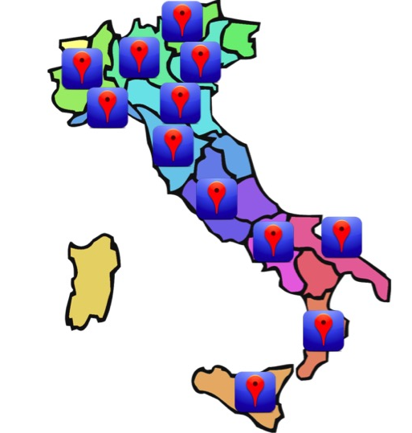


Condivisione dei risultati

Slide 51
Fasi Evolutive
2008 – 2010 Compliance
2011 – 2013 Enforcement
2014 – 2016 Integration
Sicurezza ritagliata su misura
2017 – 2020 Customization
Sicurezza come obbligo normativo
Sicurezza come insieme di procedure
Sicurezza come parte integrante del business

Slide 52
La Sicurezza delle Informazioni: Strutture di Riferimento
Il Servizio Sistema Informativo
1 Istruttore Direttivo Tecnico Informatico
1 Istruttore Tecnico Informatico
Il Comitato per la Sicurezza Informatica
Il Responsabile del Servizio
Il Responsabile della Sicurezza Informatica
Piattaforma di Sicurezza
Il Responsabile del Servizio Sistema Informativo
L’IT Auditor
Il Direttore e i Dirigenti dell’Agenzia
Il Dirigente del Servizio Affari Amministrativi e Contabili

Slide 53
Le Funzioni del Servizio Sistema Informativo
Attua, gestisce e aggiorna i sistemi informatici dell’Agenzia
Predispone ed attua piani finalizzati a garantire la sicurezza logica e fisica dei dati contenuti negli archivi informatici
Pianifica procedure di salvataggio dei dati e predispone piani atti a garantire la continuità operativa (“Business Continuity Plan”) ed un tempestivo ripristino in caso di danni ("Disaster Recovery")
Gestisce la rete ed i server dell'Agenzia e promuove l'informatizzazione delle procedure interne
Supporto specialistico trasversale;
Ha la responsabilità delle attività operative inerenti la sicurezza dei sistemi
Sistemi Informatici dell’Agenzia
Archivi i Informatici
Business Continuity Plan - Disaster Recovery
Procedure interne
Supporto Tecnico
Sicurezza Informatica
Per l’erogazione e fruizione del Protocollo Informatico.
Progettazione del sito web dell'Agenzia;
Progettazione e manutenzione di sistemi di comunicazione/interazione digitale all’interno dell’Agenzia e con Organismi Delegati

Slide 54


La Sicurezza informatica: Strutture di Riferimento
Comitato per la Sicurezza Informatica
Si riunisce con cadenza trimestrale
Verifica l’adeguamento della documentazione inerente la sicurezza informatica
Propone Indirizzi e azioni in materia di sicurezza informatica
Informa il Direttore Generale sullo stato della situazione
Insieme al Servizio “Sistema Informativo” costituisce il Change Advisory Board
Piattaforma di Sicurezza
Progetta SPI da proporre al Comitato di sicurezza;
Progetta sistema per classificazione e gestione info aziendali e ne gestisce l’evoluzione;
Coordina attuazione interventi operativi volti ad implementare le misure di protezione;
supporta gli interventi di audit effettuati dal Servizio Controllo Interno.

Slide 55
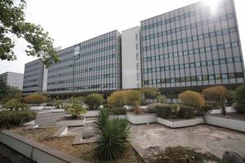
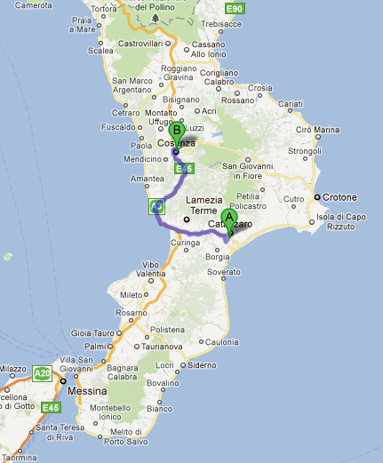
Sito Distaster Recovery
A 100 Km di distanza dalla sede principale

Slide 56
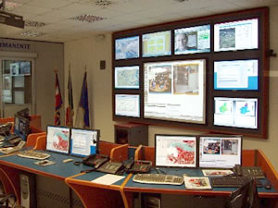
Il sito di Disaster Recovery
Recepisce una direttiva della Commissione Europea
Dotata di attrezzature e sistemi d’eccellenza
Non solo disastro…
Le dotazioni hardware e software presenti sono utilizzate continuamente migliorando le performance dell’Agenzia
Sala CED dedicata
Sale operative e istituzionali immediatamente funzionanti
Permette l’archiviazione sicura delle informazioni più importanti

Slide 57
Il sito di Disaster Recovery
In caso di “disastro”
Garantisce la continuità:
Nell’attività ordinaria
Consente di:
Delle Funzioni Istituzionali dell’Organismo Pagatore (Autorizzazione, Esecuzione e Contabilizzazione)
Dei processi amministrativi ritenuti più critici (ad esempio la contabilità del funzionamento dell’Agenzia)
Mettere a disposizione dell’ARCEA un’infrastruttura hardware e software più evoluta per i Servizi Informatici
Bilanciare il carico computazionale tra le due “sale CED” (Catanzaro e Cosenza) decongestionando anche durante i picchi lavorativi la sede principale

Slide 58
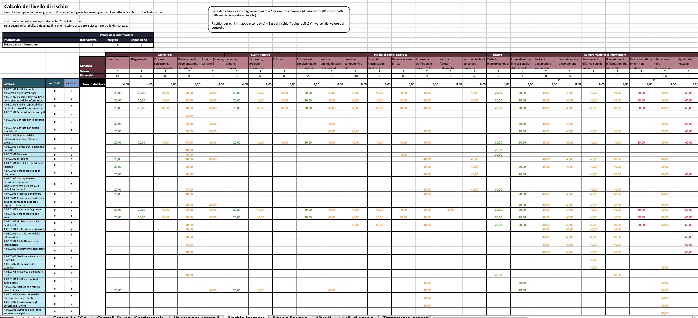
Risk Assessment
Ispirato a VERA – Processo articolato e formalizzato
Categoria | Minaccia | Valore Minaccia | Parametri RID | Naturale | Deliberata | Non deliberata | Prob | Impa
Danni fisici | Incendio | 1 | ID | x | x | x | 1,00 | 3
 | Allagamento | 1 | D | x | x | x | 1 | 3
 | Polvere, corrosione, congelamento. | 2 | D | x | x | x | 2 | 3
 | Distruzione di strumentazione da parte di persone malintenzionate | 2 | D | x | x | x | 2 | 3
 | Attacchi (bombe, terroristi) | 2 | D |  | x |  | 2 | 3
Eventi naturali | Fenomeni climatici (Uragani, Nevicate) | 1 | D | x |  |  | 1 | 3
 | Terremoti, eruzioni vulcaniche | 2 | D | x |  |  | 2 | 3
 | Fulmini e scariche atmosferiche | 2 | D | x |  |  | 2 | 3

Slide 59
Grazie per l’attenzione

